Slide 1
الثالث الثانوي
الصف/ المرحلة
الأول
الفصل الدراسي
كــــــــيــــــمــــــــيــــــــاء 3
المـــــــــــــــادة
قوانين سرعة التفاعل الكيميائي ص107
موضوع الدرس
مـــاجـــد الــحـكــمــي
اسم المعلم

Slide 2

قوانين سرعة التفاعل الكيميائي
سنتعلم اليوم كيف :
1- تحدد العلاقة بين سرعة التفاعل والتركيز.
2- تكتب قوانين سرعة التفاعل الكيميائي.

Slide 3
قوانين سرعة التفاعل الكيميائي
الفكرة الرئيسية
قانون سرعة التفاعل عبارة عن علاقة رياضية – يمكن تحديدها بالتجربة – تربط بين سرعة التفاعل و تركيز المادة المتفاعلة .

Slide 4

قوانين سرعة التفاعل الكيميائي
الربط مع الحياة
عندما يزداد انهمار المطر تزداد سرعة جريان الماء فوق سطح الأرض .
وبالطريقة نفسها عندما يزيد الكيميائي تركيز المواد المتفاعلة تزداد سرعة التفاعل.

Slide 5
قوانين سرعة التفاعل الكيميائي
قانون سرعة التفاعل
هو حاصل ضرب ثابت سرعة التفاعل في تراكيز المواد المتفاعلة كل منها مرفوع للأس (الرتبة) التي يتم تحديدها تجريبيا.

Slide 6
قوانين سرعة التفاعل الكيميائي
قانون سرعة التفاعل
معادلة التفاعل: نواتجaA + bB
قانون سرعة التفاعل:
R = k[A]^{m} [B]^{n}
ثابت سرعة التفاعل= k
سرعة التفاعل= R
تراكيز المواد المتفاعلة= [A] [B]
رتب التفاعل= m,n

Slide 7
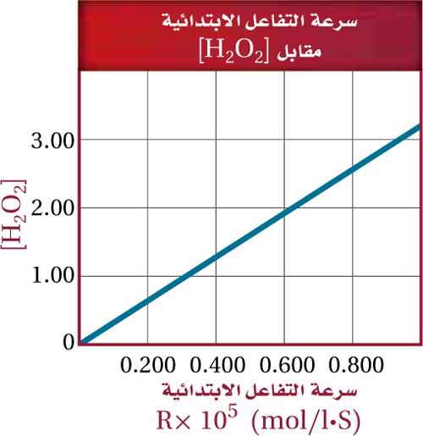
قوانين سرعة التفاعل الكيميائي
ماذا يعبر قانون سرعة التفاعل:
R = k[A]^{m} [B]^{n}
يعبر عن العلاقة بين سرعة التفاعل الكيميائي وتركيز المواد المتفاعلة

Slide 8
قوانين سرعة التفاعل الكيميائي
ثابت سرعة التفاعل((k
R = k[A]^{m} [B]^{n}
قيمة عددية تربط بين تركيز المتفاعلات مع سرعة التفاعل عند درجة حرارة معينة.
قيمة K : لكل تفاعل قيمة محددة ولا تتغير بتغير التركيز ، ولكن بتغير درجة الحرارة.

Slide 9
قوانين سرعة التفاعل الكيميائي
وحدة قياس k
لها وحدات قياس مختلفة مثل :
L²/mol².s أو L/mol.s أو s⁻¹

Slide 10
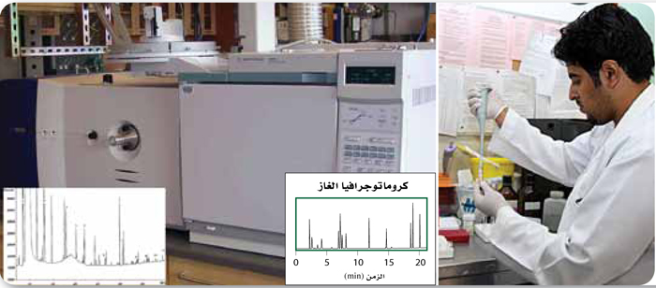
قوانين سرعة التفاعل الكيميائي
كيف يتم تحديد سرعة التفاعل
يتم سحب عينات من خليط التفاعل على فترات منتظمة لتحديد سرعة التفاعل في أثناء حدوثه، ثم حقن هذه العينات فورًا في جهاز الكروماتوجرافيا الذي يقوم بتعرّف مكوناتها، ثم فصل بعضها عن بعض .

Slide 11

قوانين سرعة التفاعل الكيميائي
قوانين سرعة التفاعل من الرتبة
يُفهم من المعادلة الرياضية لسرعة التفاعل = $k\left[A\right]$
أن التعبير $\left[A\right]$ يعني $\left[A\right]1$
ويعرف الرقم العلوي الذي يمثل الأس للمادة المتفاعلة A برتبة التفاعل
إذاً رتبة التفاعل هي مجموع الأسس لتراكيز المواد في قانون سرعة التفاعل

Slide 12
قوانين سرعة التفاعل الكيميائي
الرتبة الكلية للتفاعل
هو حاصل جمع رتب المواد المتفاعلة في قانون سرعة التفاعل .
R = k[A]^{m} [B]^{n}
ملاحظة: لا يمكن كتابة قانون سرعة التفاعل بمجرد النظر إلى للمعادلة ولكن من خلال تجربة كيميائية

Slide 13
قوانين سرعة التفاعل الكيميائي
اكتب قانون سرعة التفاعل للتفاعل التالي :
H₂ + Br₂ → 2HBr
تدريب
الحل
لا يمكن كتابة قانون سرعة التفاعل بمجرد النظر للمعادلة و لكن من خلال تجربة معملية .

Slide 14
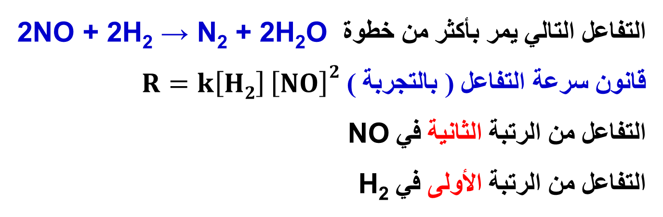
قوانين سرعة التفاعل الكيميائي
الرتبة الكلية للتفاعل
مثال
التفاعل التالي يمر بأكثر من خطوة 2NO + 2H₂ → N₂ + 2H₂O
قانون سرعة التفاعل ( بالتجربة ) $R=k\left[H2\right] \left[NO\right]2$
التفاعل من الرتبة الثانية في NO
التفاعل من الرتبة الأولى في H₂
بذلك تكون الرتبة الكلية للتفاعل من الرتبة الثالثة

Slide 15

قوانين سرعة التفاعل الكيميائي
مثال
التفاعل التالي H₂O₂ → H₂ + O₂
$$R=k\left[H2O2\right]$$
التفاعل من الرتبة الأولى

Slide 16
قوانين سرعة التفاعل الكيميائي
أهمية رتبة التفاعل
تبين كيف تتأثر سرعة التفاعل بمادة معينة .
بمعرفة رتبة التفاعل يمكننا كتابة قانون سرعة التفاعل .
R = k[A]^{m} [B]^{n}

Slide 17
قوانين سرعة التفاعل الكيميائي
إذا علمت أن التفاعل 2NO + O2 2NO2 من الرتبة الأولى للأكسجين ، والرتبة الكلية للتفاعل هي الثالثة، فما قانون سرعة التفاعل؟
تدريب
الحل:
R = k [NO]² [O2]

Slide 18
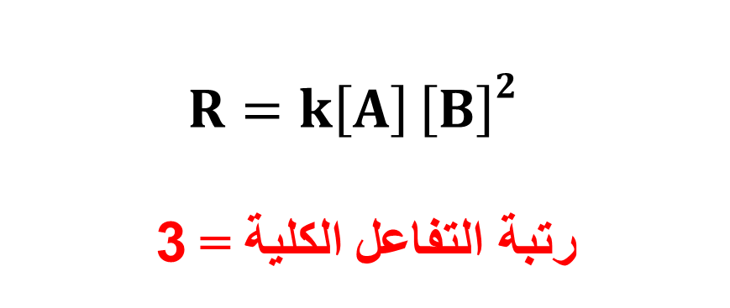
قوانين سرعة التفاعل الكيميائي
تقويم:
اكتب قانون سرعة التفاعل "تجريبيًا" A + B → C
إذا كانت رتبة التفاعل للمادة A من الرتبة الأولى وللمادة B من الرتبة الثانية ؟
$R=k\left[A\right] \left[B\right]2$
رتبة التفاعل الكلية = 3

Slide 19

قوانين سرعة التفاعل الكيميائي
قوانين سرعة التفاعل الكيميائي
تعلمنا اليوم:
رتبة التفاعل
قانون سرعة التفاعل
هو حاصل جمع رتب المواد المتفاعلة في قانون سرعة التفاعل.
R = k[A]^{m} [B]^{n}
سرعة التفاعل= R
لا يمكن كتابة قانون سرعة التفاعل بمجرد النظر للمعادلة ولكن من خلال تجربة كيميائية.
ثابت سرعة التفاعل= k
رتب التفاعل= m,n
تراكيز المواد المتفاعلة= [A] [B]

Slide 20

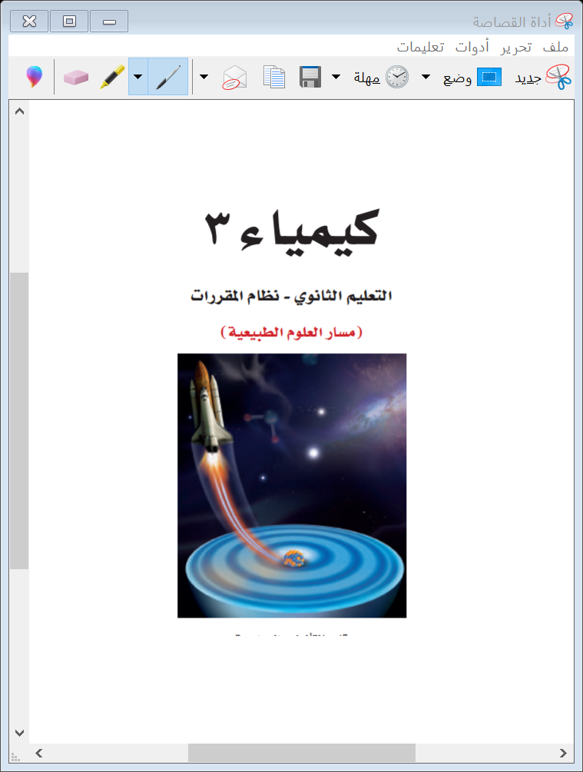
قوانين سرعة التفاعل الكيميائي
المــــراجـــــــــع:
كتاب كيمياء3 التعليم الثانوي نظام المقررات
(مسار العلوم الطبيعية)
طبعة 1442 – 2020م
الفصل الدراسي الأول

